Slide 1
Het communicatieproces in gesprekken
Communicatie ALMDv 42

Slide 2
Communicatie
Gesprekken met medewerkers, waar gaan die over?
Gesprekken goed laten verlopen: beide partijen hebben een positieve ervaring bij het gesprek. Hoeft niet te betekenen dat je het met elkaar eens bent. Wat betekent een positieve ervaring dan wel?

Slide 3
Communicatie sturen
Gesprekken stuur je op 3 elementen:
Relatie
Proces
Inhoud
Een 4e element is de context (zakelijk, formeel, informeel, omgeving etc.). De context bepaal je van tevoren.

Slide 4
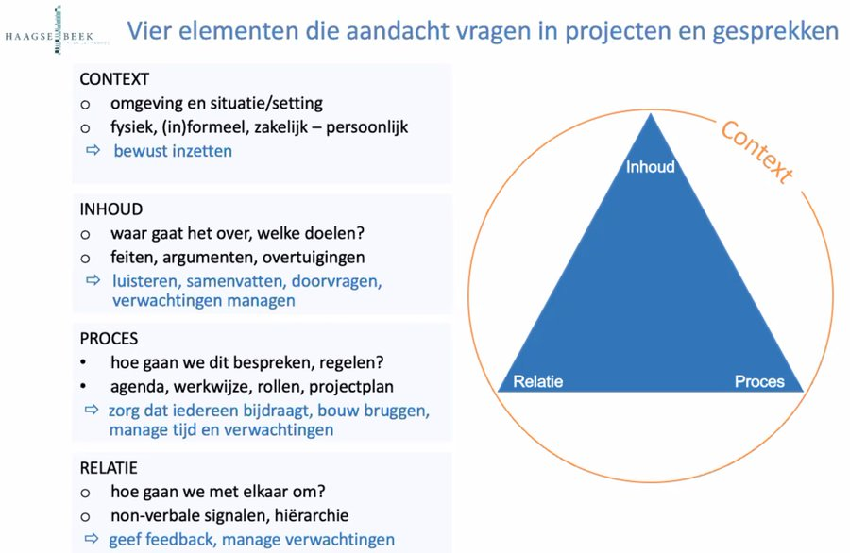

Slide 5
Opdracht gesprek voorbereiden
Bereid een gesprek voor dat jij als aansturend medewerker moet gaan voeren met een medewerker.
1. Je kiest zelf wat voor gesprek het is en waar het over gaat.
2. Beschrijf de aanleiding van het gesprek.
3. Bereid het gesprek voor aan de hand van de vier aandachtspunten voor communicatie. Vat je voorbereiding samen in een PP.
4. Je presenteert de voorbereiding. Klasgenoten geven feedback.

